Slide 1
석사학위논문 발표
갑상선 결절 초음파 영상의 경량 검출·분할 모델
추론 비용 없는 경계 정교화 모듈과 INT8 양자화를 중심으로
YOLOv11-seg · Boundary Refinement · Post-Training Quantization
발표자 ○○○ 지도교수 ○○○
2026. 09.

Slide 2
Contents
발표 순서
01
연구 배경 및 문제 정의
갑상선 초음파 판독에서 경계가 갖는 임상적 의미와 자동화의 한계
02
선행연구 및 연구가설
분할·경계정교화·경량화 세 계열의 정리와 그로부터 도출한 세 가설
03
제안 방법
학습 시에만 동작하는 경계 분기(SegmentBRM)와 경계 가중 손실, 양자화 파이프라인
04
실험 및 결과
5-fold 교차검증 · held-out 평가 · 통계 검정 · 정밀도별 경량화 비교
2

Slide 3
01
연구 배경 및 문제 정의
초음파 판독에서 경계가 갖는 의미와, 자동 분할이 아직 놓치고 있는 지점
3

Slide 4
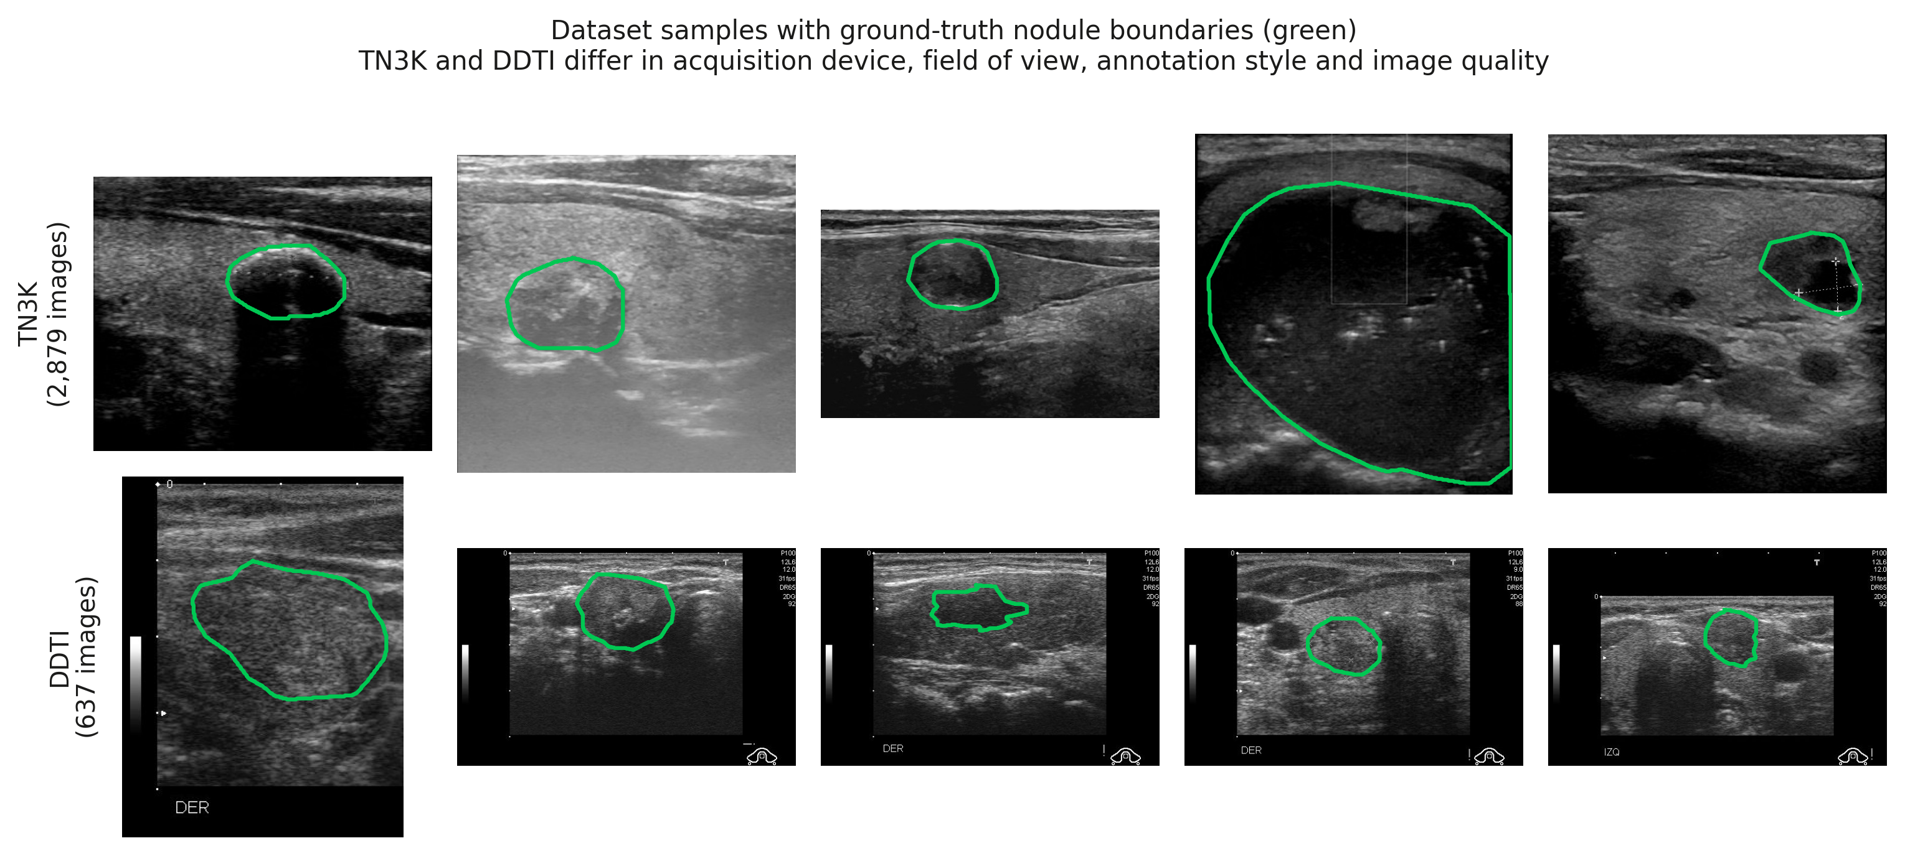
01 연구 배경 및 문제 정의
초음파 판독에서 '경계'는 부수적 정보가 아니다
갑상선 결절은 성인 초음파 검사에서 흔하게 발견되며, 대부분은 양성이지만 악성 감별을 위해 매 검사마다 형태 평가가 필요하다.
ACR TI-RADS를 포함한 주요 판독 체계에서 결절의 경계(margin)는 구성·에코·형태와 나란히 놓이는 독립 채점 항목이다. 매끄러운 경계와 분엽상·불규칙 경계는 서로 다른 점수를 받고, 이 점수가 세침흡인 여부를 좌우한다.
따라서 자동 분할에 요구되는 것은 '영역이 대체로 맞는 것'이 아니라 '경계가 정확한 것'이다. 그러나 초음파 영상은 스페클 잡음·후방 음영·낮은 대조도로 경계 자체가 모호하고, 판독자 간 변이도 크다.
본 연구에 사용한 두 공개 데이터셋의 표본과 정답 경계(초록). 장비·화각·주석 방식이 서로 다르다는 점이 이후 교차 데이터셋 실험의 출발점이 된다.
TI-RADS: Thyroid Imaging Reporting and Data System
4

Slide 5
01 연구 배경 및 문제 정의
세 가지 문제 정의
각 문제는 이후 Phase 2~4의 실험 설계에 그대로 대응된다
P1
경계 품질이 지표에 가려진다
mAP·IoU는 영역 중심 지표라 몇 픽셀 폭의 경계 오차에 둔감하다. 경계가 실제로 나아졌는지 판정하려면 Boundary IoU·HD95 같은 경계 특화 지표가 함께 필요하다.
P2
데이터셋이 서로 이질적이다
공개 데이터셋은 장비·화각·주석 스타일이 달라, 한 데이터셋에서 학습한 모델이 다른 데이터셋에서도 통할지 알 수 없다. 혼합 학습과 교차 데이터셋 검증이 필요하다.
P3
배포 환경에 GPU가 없다
검진 현장·휴대형 초음파에는 GPU가 없는 경우가 많다. 정확도를 지키면서 CPU 실시간 추론이 가능한 수준까지 모델을 줄여야 실제로 쓰인다.
→ 본 연구는 세 문제를 순차적으로 다룬다: 데이터 혼합·분할(P2) → 경계 정교화(P1) → 양자화 경량화(P3).
5

Slide 6
02
선행연구 및 연구가설
분할·경계정교화·경량화 세 계열을 정리하고 검증 가능한 형태의 가설로 좁힌다
6

Slide 7
02 선행연구 및 연구가설
선행연구 정리와 연구 공백
계열 | 대표 연구 | 본 연구와의 관계
의료영상 분할 | U-Net (Ronneberger et al., 2015) 및 파생 구조 | 정확도는 높으나 검출·분할 통합과 추론 비용은 주된 관심이 아님
갑상선 결절 특화 | TRFE-Net · TN3K 데이터셋 (Gong et al., 2021·2023) | 갑상선 영역 사전정보를 활용. 경량화·배포는 범위 밖
실시간 인스턴스 분할 | YOLACT, YOLOv8-seg, YOLOv11-seg (Ultralytics) | 프로토타입 마스크로 빠르지만 마스크 해상도가 낮아 경계가 거칠다
경계 정교화 | PointRend (Kirillov et al., 2020), Boundary loss (Kervadec et al., 2019), HD loss (Karimi & Salcudean, 2020) | 추론 시 추가 연산이 필요하거나 semantic segmentation을 전제로 함
경계 평가 지표 | Boundary IoU (Cheng et al., 2021) | 본 연구의 주 평가지표로 채택
연구 공백
갑상선 초음파 인스턴스 분할에서, 추론 비용을 늘리지 않는 경계 정교화와 실제 배포를 위한 양자화를 하나의 파이프라인에서 함께 검증한 연구는 드물다.
7

Slide 8
02 선행연구 및 연구가설
연구가설
각 가설은 검증 방법과 기각 조건을 함께 정의했다
H1
모델 용량 가설
YOLOv11-seg nano는 small 대비 파라미터가 1/3.5 수준임에도 갑상선 결절 검출·분할에서 동등한 정확도를 낸다.
검증 pooled 5-fold + held-out test에서 nano·small의 Mask mAP50-95 비교
H2
경계 정교화 가설
학습 시에만 동작하는 보조 경계 분기와 경계 가중 손실은 추론 비용을 전혀 늘리지 않고 경계 품질을 개선한다.
검증 Boundary IoU·HD95·Dice의 대응표본 검정 + GFLOPs 동일성 확인
H3
경량화 가설
INT8 사후 양자화로 CPU 배포 요건을 만족시키면서 정확도 손실은 무시할 수 있는 수준으로 유지된다.
검증 5개 정밀도(PyTorch·ONNX FP32/FP16/INT8·OpenVINO INT8) 정확도·지연 비교
8

Slide 9
03
제안 방법
데이터 설계, 학습 전용 경계 분기(SegmentBRM), 경계 가중 손실, 그리고 양자화
9

Slide 10
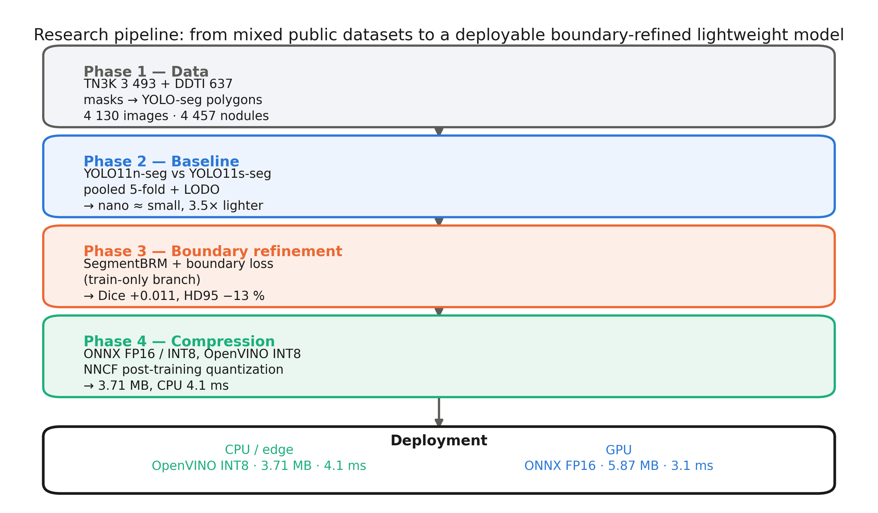
03 제안 방법
전체 연구 파이프라인
데이터 정비부터 배포 형식 선택까지를 하나의 흐름으로 설계했다
10

Slide 11
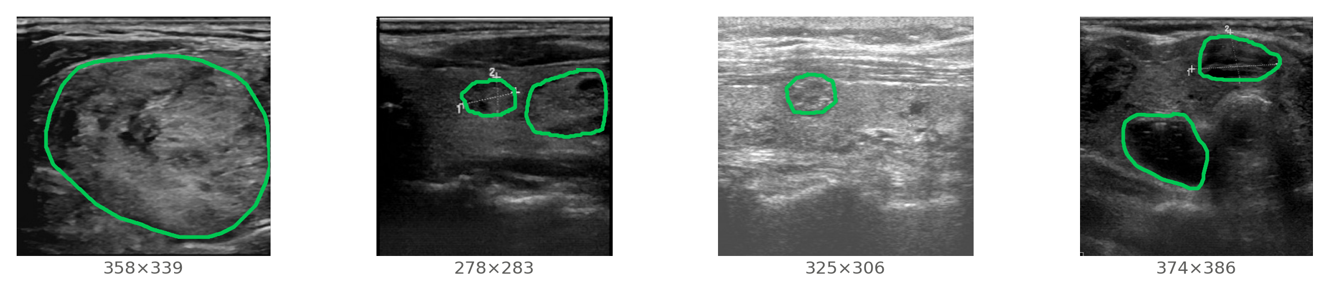
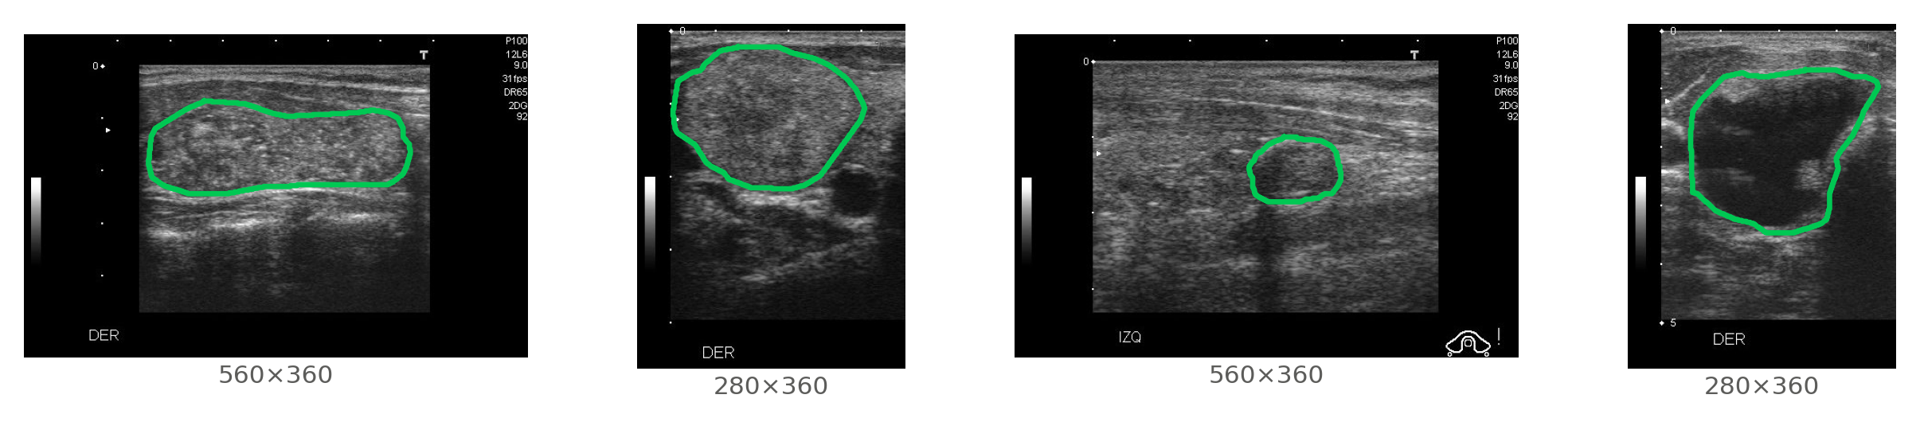
03 제안 방법
사용한 두 공개 데이터셋
서로 다른 기관·장비에서 만들어진 데이터셋을 의도적으로 함께 사용했다
TN3K
Gong et al., 2021 · 2023 공개
DDTI
Pedraza et al., 2015 · 콜롬비아 IDIME 영상센터
규모
3,493장 · 결절 3,820개 (trainval 2,879 / test 614)
형식
JPG · 184×174 ~ 1463×826, 해상도가 2,443종으로 제각각
촬영 특성
병변 주변을 잘라낸 확대 영상. 측정 커서(캘리퍼)가 화면에 남아 있는 경우가 있다
결절 수
이미지당 평균 1.09개 — 7.8%의 영상에 결절이 2개 이상
규모
637장 · 결절 637개 (전량을 학습·검증에 사용)
형식
PNG · 높이는 항상 360 px, 너비는 280·560·315·245의 4종
촬영 특성
장비 화면을 그대로 캡처. 게인 막대·프로브 정보·좌우 표기가 함께 찍힌다
결절 수
모든 영상이 정확히 1개 — 다중 결절 사례가 없다
11

Slide 12
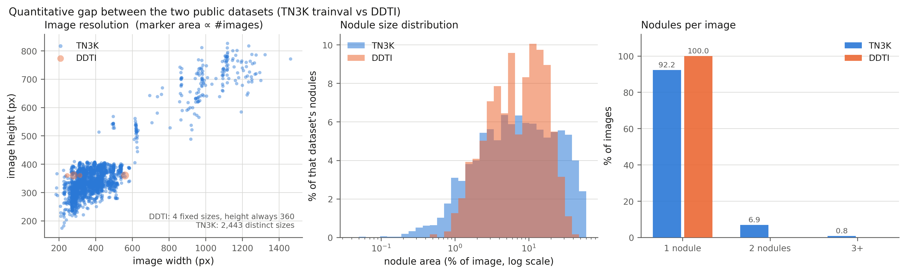
03 제안 방법
두 데이터셋의 정량적 차이
이 격차가 교차 데이터셋(LODO) 실험을 설계한 이유이자, 그 결과를 해석하는 근거가 된다
해상도
TN3K는 2,443종의 서로 다른 크기, DDTI는 4종 고정. 학습 시 640×640 레터박스로 통일되지만 원본 스케일 분포는 크게 다르다.
결절 크기
TN3K는 화면의 0.06%~43%까지 극단이 넓고, DDTI는 1.5%~24%에 몰려 있다. DDTI만 본 모델은 아주 작은 결절을 학습한 적이 없다.
결절 개수
DDTI는 100%가 단일 결절이다. 다중 결절 장면을 한 번도 학습하지 못하므로, TN3K로 옮겨갈 때 놓치는 병변이 생긴다.
→ LODO에서 DDTI→TN3K 방향의 mAP가 0.307로 낮은 것은 모델의 결함이라기보다 학습 데이터가 대상 분포를 포함하지 못한 결과로 읽어야 한다.
12

Slide 13
03 제안 방법
전처리와 분할 설계
테스트 집합은 전 실험에서 단 한 번도 학습에 사용하지 않았다
구분 | 출처 | 장수 | 결절 수 | 용도
TN3K (trainval) | TN3K | 2,879 | 3,130 | 학습·검증
DDTI | DDTI | 637 | 637 | 학습·검증
TN3K (test) | TN3K | 614 | 690 | 최종 평가 전용
합계 |  | 4,130 | 4,457
분할 설계
Pooled 5-fold
TN3K trainval + DDTI 3,516장을 출처 계층화(source-stratified)로 5분할. 두 데이터셋의 비율이 각 fold에서 동일하게 유지된다. fold당 학습 2,812장 / 검증 704장.
Held-out test
TN3K test 614장. Phase 2~5의 공통 최종 평가 집합이며, 모델 선택에도 사용하지 않았다.
LODO (Leave-One-Dataset-Out)
TN3K→DDTI, DDTI→TN3K 양방향. 학습에 쓰지 않은 데이터셋에서 평가해 도메인 일반화를 직접 측정한다. 시드 42·43·44로 각 3회 반복했다.
전처리
두 데이터셋의 정답이 비트맵 마스크로 제공되어 YOLO-seg 폴리곤으로 변환했다. 임계값 127 이진화 → 모폴로지 open으로 잡음 제거 → 외곽 윤곽만 추출하는 절차를 두 데이터셋에 동일하게 적용했다.
변환 후 4,457개 폴리곤 전수를 원본 마스크와 겹쳐 그려 대조했고, 빈 라벨이나 마스크 누락이 한 건도 없음을 확인했다.
13

Slide 14
03 제안 방법
베이스라인 선정: nano인가 small인가
H1 검증 — 두 모델을 동일 조건으로 5-fold 학습 후 held-out에서 비교
 | YOLOv11n-seg (nano) | YOLOv11s-seg (small)
Mask mAP50-95 (test) | 0.6272 | 0.6239
Box mAP50-95 (test) | 0.6216 | 0.6181
파라미터 | 2.84 M | 10.08 M
GFLOPs | 9.73 | 33.08
가중치 크기 | 6.00 MB | 20.51 MB
결론
정확도는 nano가 오히려 근소하게 앞선다. 파라미터 3.5배, 연산량 3.4배를 더 쓰고도 small이 얻는 것이 없다.
결절이 단일 클래스이고 형태 변이가 제한적이어서, small의 추가 용량이 이 과제에서는 활용되지 않은 것으로 해석된다.
→ 이후 모든 실험은 nano를 기준 모델로 진행한다. H1 지지.
14

Slide 15
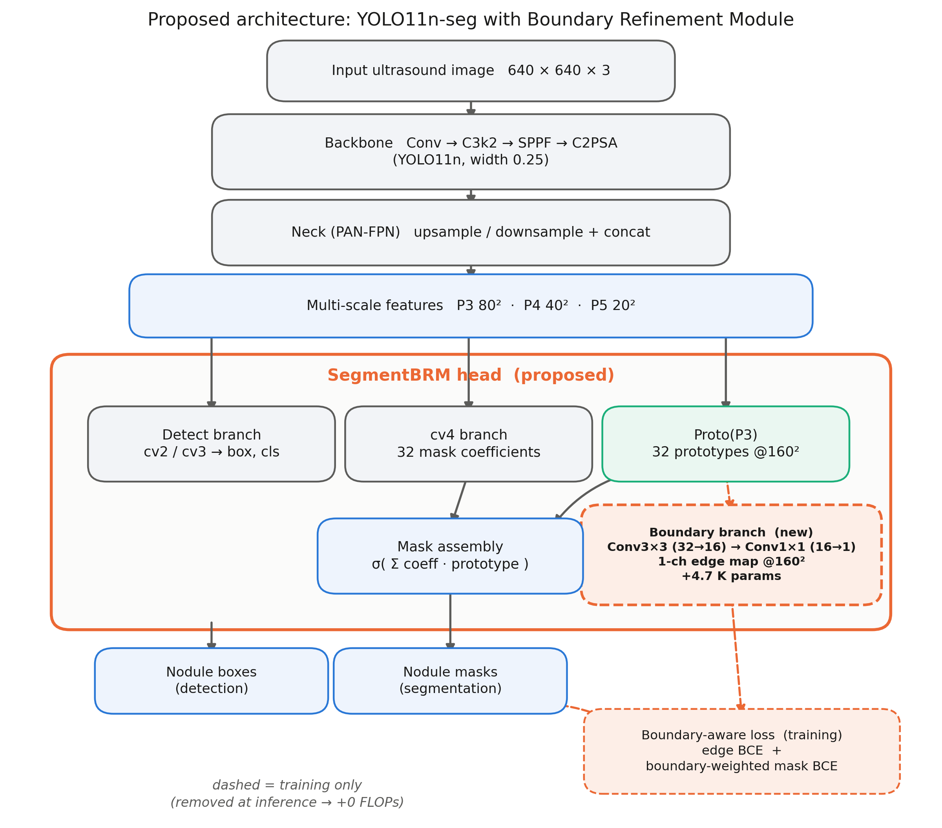
03 제안 방법
제안 구조: SegmentBRM 헤드
Proto 특징에서 갈라지는 보조 경계 분기를 두되, 추론 그래프에는 남기지 않는다
설계 원칙
기존 헤드를 대체하지 않고 확장
Detect·마스크 계수(cv4)·Proto 세 경로는 그대로 두고, Proto 출력에서 경계 분기만 추가로 갈라낸다.
분기는 최소 크기
Conv(32→16, 3×3) + Conv(16→1, 1×1), 총 4,657개 파라미터. 전체의 0.16%에 불과하다.
추론에서는 실행하지 않음
학습 시에만 4-튜플을 반환하고, 추론 모드에서는 분기 자체를 호출하지 않는다. 따라서 GFLOPs는 베이스라인과 정확히 같은 9.73이다.
15

Slide 16
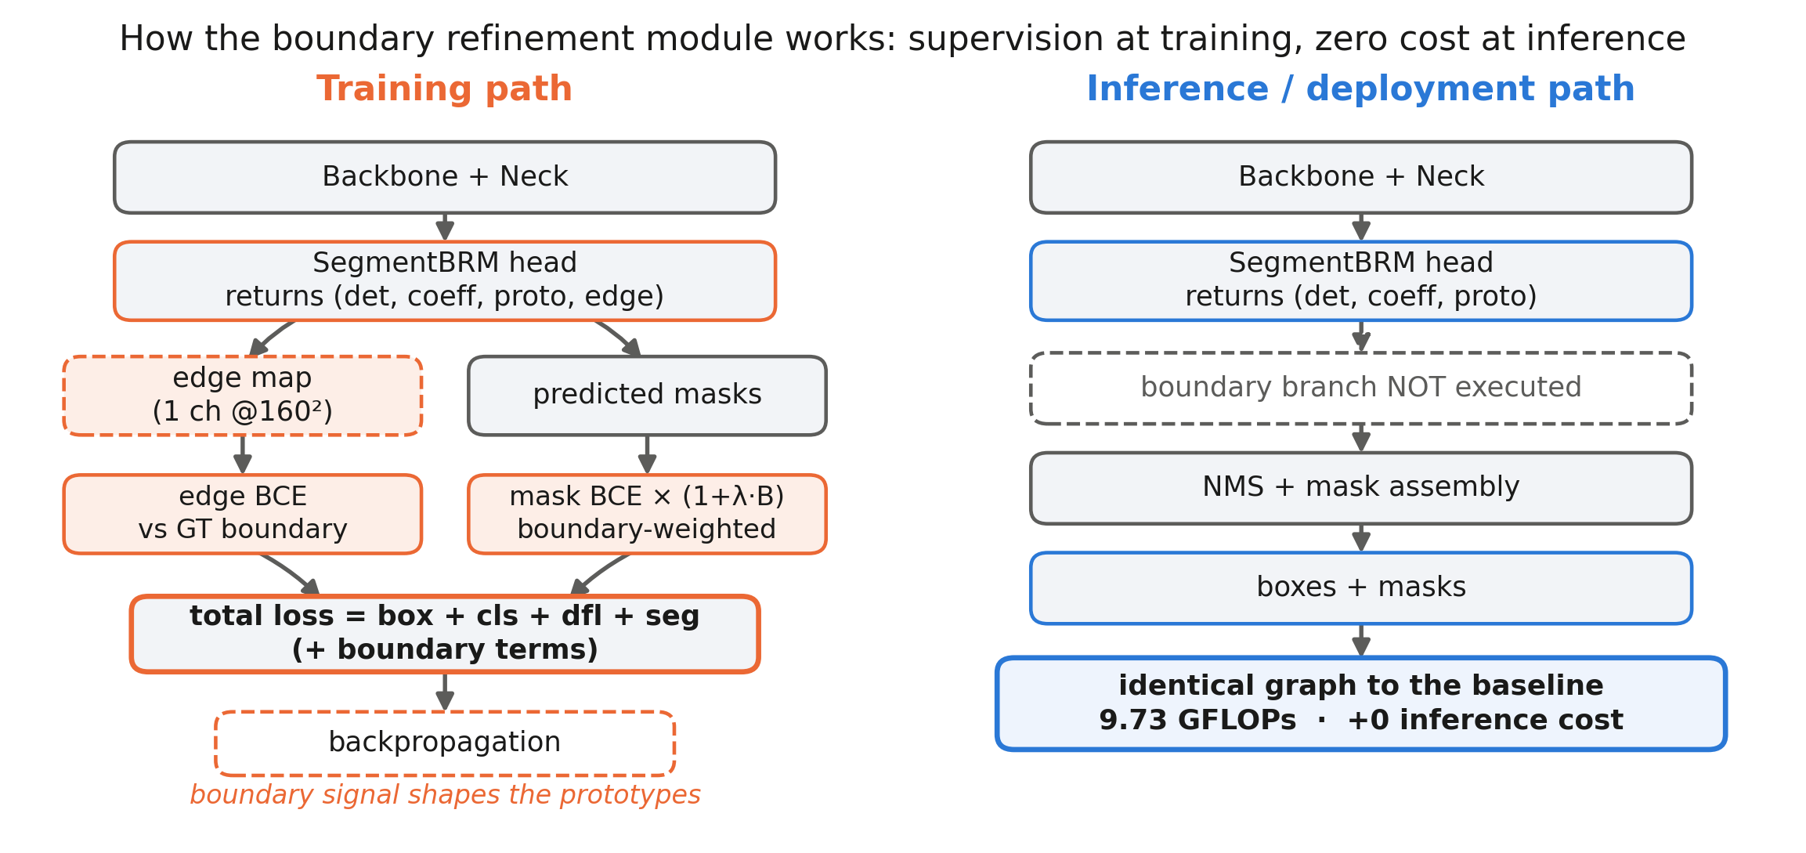
03 제안 방법
학습 경로와 추론 경로의 분리
경계 감독은 학습에만 개입하고, 배포되는 그래프는 베이스라인과 동일하다
이 분리 덕분에 '정확도 향상에는 대가가 따른다'는 통상적 절충을 피할 수 있다. 경계 분기가 학습 중 Proto 특징을 경계에 민감하도록 밀어주고, 그 효과는 가중치에 남은 채 분기만 제거된다.
16

Slide 17
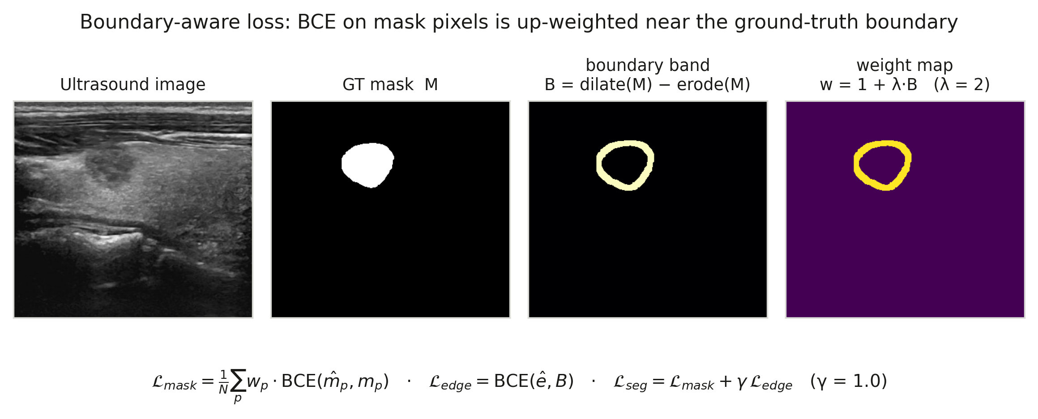
03 제안 방법
경계 가중 마스크 손실
정답 마스크의 형태학적 경계 밴드에 손실 가중치를 집중시킨다
경계 밴드 추출
B = dilate(M) − erode(M). 3×3 max-pool 두 번으로 구현되어 GPU에서 추가 비용이 거의 없다.
가중 BCE
w = 1 + λ·B (λ=2.0). 경계 부근 픽셀의 오차가 내부 픽셀보다 3배 크게 반영된다.
보조 경계 손실
경계 분기 출력과 정답 경계 사이의 BCE를 head_gain=1.0으로 더한다. 두 계수는 스윕으로 결정했다.
17

Slide 18
03 제안 방법
경량화: 사후 양자화 파이프라인
재학습 없이 배포 형식만 바꿔 크기와 CPU 지연을 줄인다
구성
ONNX FP32 / FP16
ultralytics export, opset 13, simplify 적용.
onnxruntime 정적 PTQ
QDQ 형식, per-channel, 가중치 INT8·활성값 UINT8. TN3K trainval에서 150장을 무작위 추출해 캘리브레이션.
OpenVINO INT8 (NNCF)
YOLO 구조를 인식해 민감 노드를 자동 제외하는 PTQ.
구현 과정에서 확인한 함정
검출 헤드를 양자화하면 모델이 붕괴한다
INT8화 시 분류 점수가 전부 0이 되었다. /model.23/ 이하 119개 노드를 양자화에서 제외해 해결했다.
per-channel QDQ는 opset 13 이상을 요구한다
opset 12에서는 InvalidGraph 오류로 로드되지 않는다.
OpenVINO 백엔드는 프로세스의 CUDA를 비활성화한다
평가 순서를 정밀도 단위로 재구성하고 OpenVINO를 마지막에 두어 회피했다.
세 함정 모두 조용히 실패한다
오류 메시지 없이 정확도만 0에 가깝게 떨어지거나 프로세스가 종료된다. 양자화 결과는 반드시 원본과 같은 평가 집합에서 정확도를 재측정해 확인해야 한다.
18

Slide 19
04
실험 및 결과
경계 개선 · 정성 비교 · 통계 검정 · 정밀도별 경량화 · 통합 결과
19

Slide 20
04 실험 및 결과
실험 설정
베이스라인과 제안 모델은 학습 하이퍼파라미터를 완전히 동일하게 두었다
항목 | 설정
학습 | 100 epoch (patience 20), imgsz 640, batch 32, seed 42, deterministic
마스크 | overlap_mask, mask_ratio 4
평가 집합 | held-out TN3K test 614장 (전 Phase 공통)
추론 설정 | conf 0.25, IoU 0.7, retina_masks
정확도 지표 | Mask mAP50-95, Dice, Boundary IoU (d = 0.02 × 대각선), HD95 (대각선 대비 %)
효율 지표 | 파라미터, GFLOPs, 파일 크기, CPU·GPU 지연 (batch 1, 워밍업 15회 후 100회 평균)
하드웨어 | NVIDIA A100 80GB × 3 (학습·GPU 지연), 동일 서버 CPU (CPU 지연)
20

Slide 21
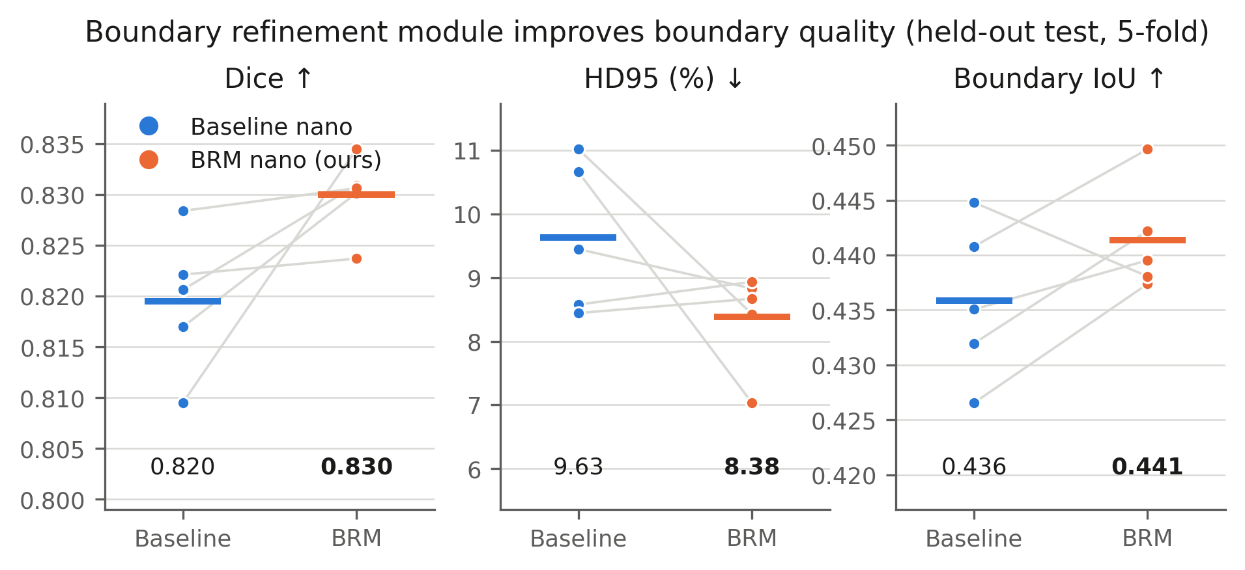
04 실험 및 결과
결과 ① 경계 정교화 효과
held-out test, 5-fold 각각을 짝지어 비교
Dice +0.0104
0.8195 → 0.8300. 5개 fold 전부에서 개선.
HD95 −13.0%
9.628 → 8.378 (대각선 대비 %). 경계 최악 오차가 줄었다.
Boundary IoU +0.0055
0.4358 → 0.4414.
mAP50-95 −0.0005
0.6272 → 0.6267. 검출 성능은 그대로 유지된다.
GFLOPs ±0
9.73으로 완전히 동일. 추론 비용 증가가 없다.
21

Slide 22
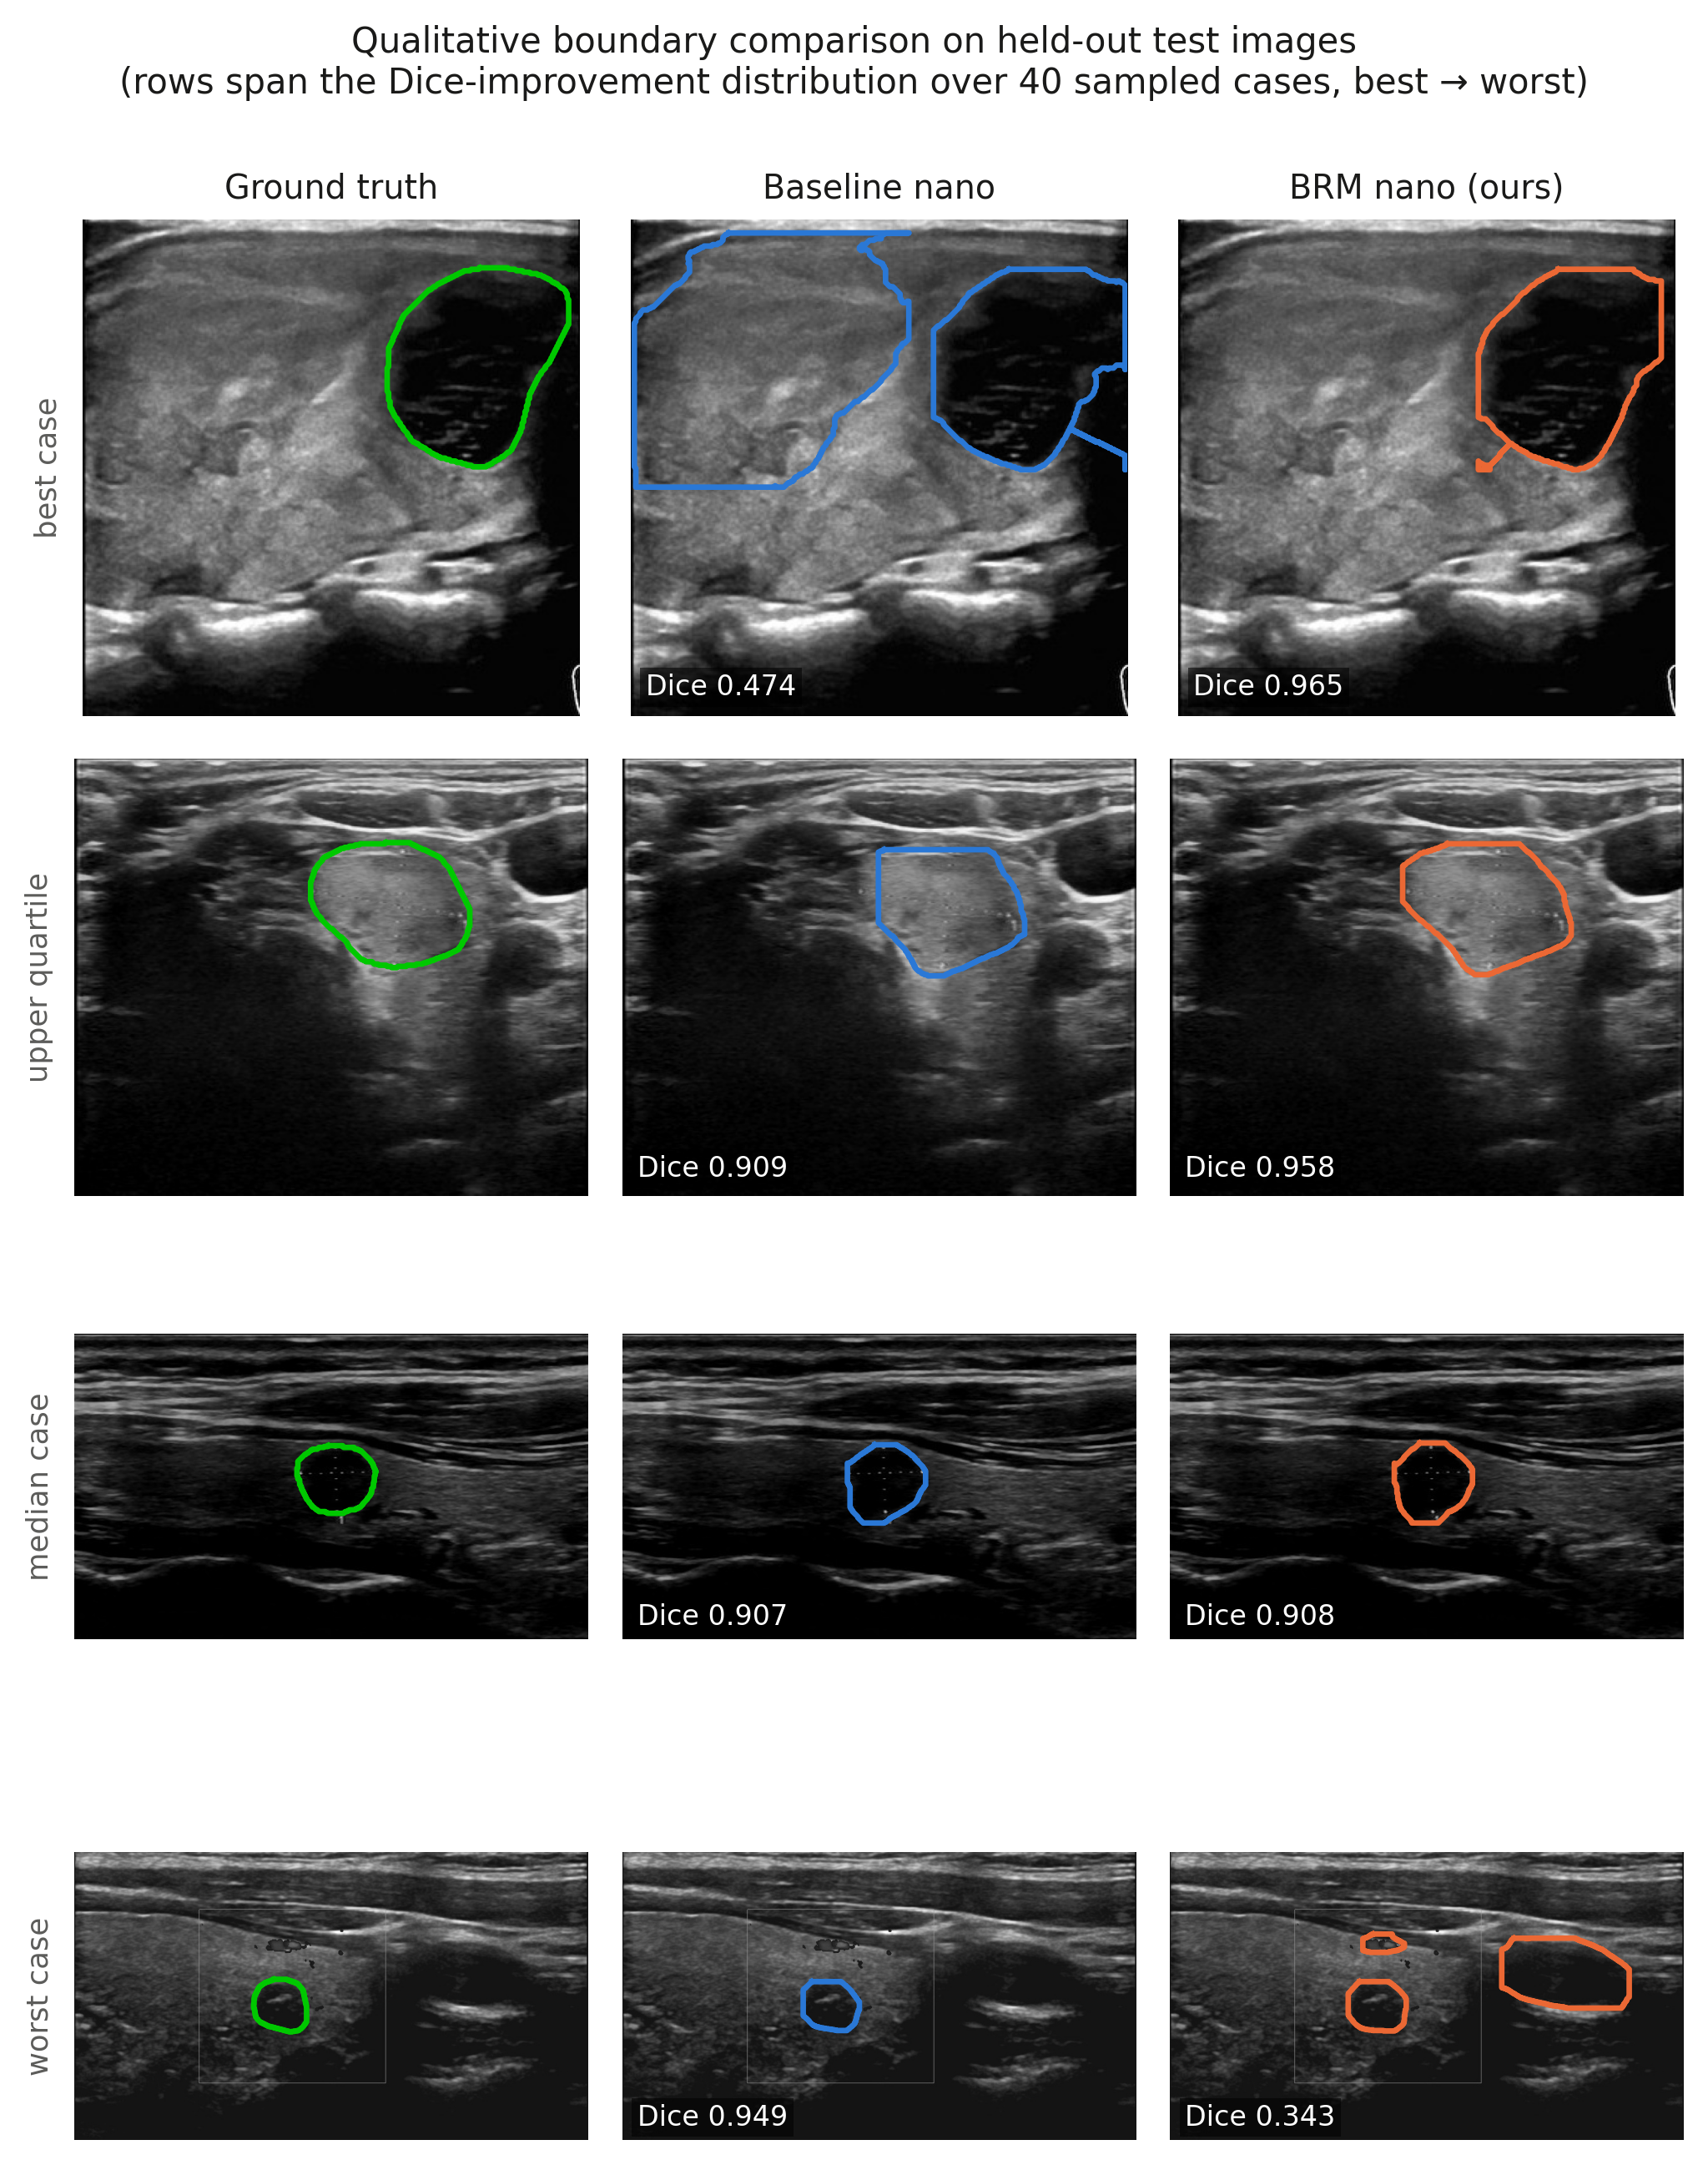
04 실험 및 결과
결과 ② 정성 비교
개선 폭 분포의 분위수에서 뽑아 실패 사례까지 함께 제시한다
표본 선택 방식
개선 폭이 큰 사례만 고르면 그림이 결론을 앞서간다. 그래서 Dice 개선 폭으로 정렬한 뒤 최상위·상위 4분위·중앙값·최하위에서 한 장씩 뽑았다.
읽는 법
왼쪽부터 정답 경계, 베이스라인 예측, 제안 모델 예측이다. 상단 세 행에서는 제안 모델의 윤곽이 정답에 더 밀착하고, 특히 결절 하단의 음영 구간에서 베이스라인이 새어 나가는 부분이 억제된다.
마지막 행은 제안 모델이 더 나빠진 사례다. 배경 조직을 결절로 잘못 포함해 Dice가 크게 떨어졌다. 경계 가중이 오히려 잘못된 경계를 강화할 수 있음을 보여주는 실패 유형으로, 후속 과제로 남긴다.
22

Slide 23
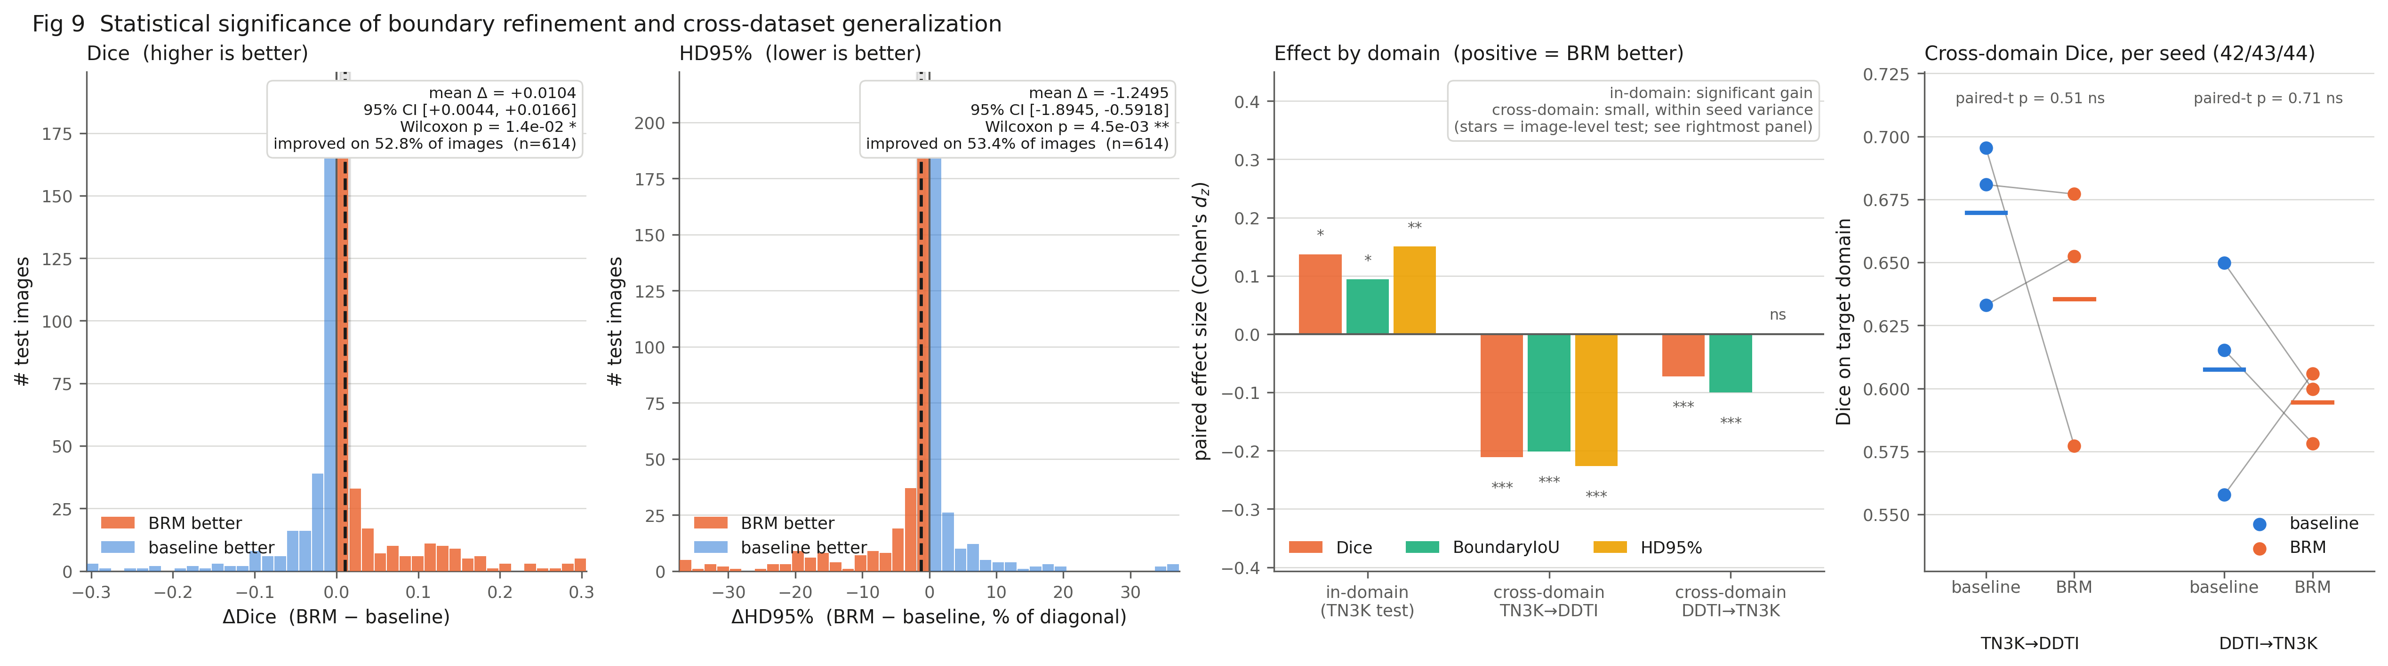
04 실험 및 결과
결과 ③ 통계적 유의성과 교차 데이터셋 검증
평균 비교를 넘어, 개선이 우연의 범위인지 검정했다
in-domain: 세 지표 모두 유의
이미지 단위 대응표본(n=614)에서 Dice p=0.014, Boundary IoU p=0.011, HD95 p=0.0045. 세 신뢰구간 모두 0을 포함하지 않는다.
cross-domain: 판정 불가
시드를 3개(42·43·44)로 늘리자 차이가 크게 줄었고, 시드 단위 검정에서는 전 지표가 유의하지 않다(p = 0.51 ~ 1.00).
단일 시드의 위험
시드 42만 보면 Dice −0.118로 '교차 도메인 파탄'처럼 보이나, 이는 해당 실행 하나의 이상치였다. 실행 간 변동이 효과보다 컸다.
23

Slide 24
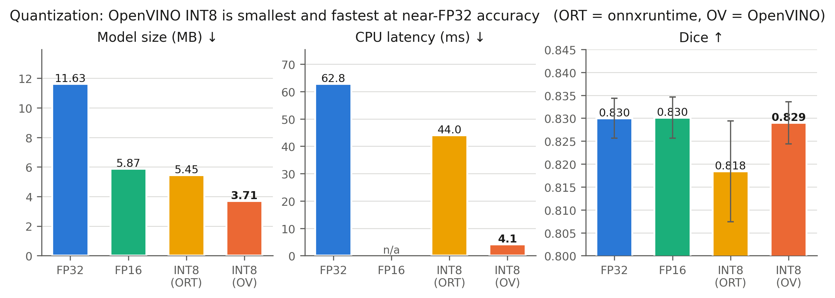
04 실험 및 결과
결과 ④ 정밀도별 경량화 비교
5-fold 평균, held-out test 기준
정밀도 | 크기(MB) | CPU(ms) | GPU(ms) | mAP50-95 | Dice | HD95%
PyTorch FP32 | 6.01 | – | – | 0.6266 | 0.8300 | 8.378
ONNX FP32 | 11.63 | 62.82 | 3.53 | 0.6188 | 0.8300 | 8.529
ONNX FP16 | 5.87 | – | 3.13 | 0.6194 | 0.8301 | 8.516
ONNX INT8 | 5.45 | 44.00 | – | 0.6032 | 0.8184 | 9.395
OpenVINO INT8 | 3.71 | 4.10 | – | 0.6161 | 0.8290 | 8.497
24

Slide 25
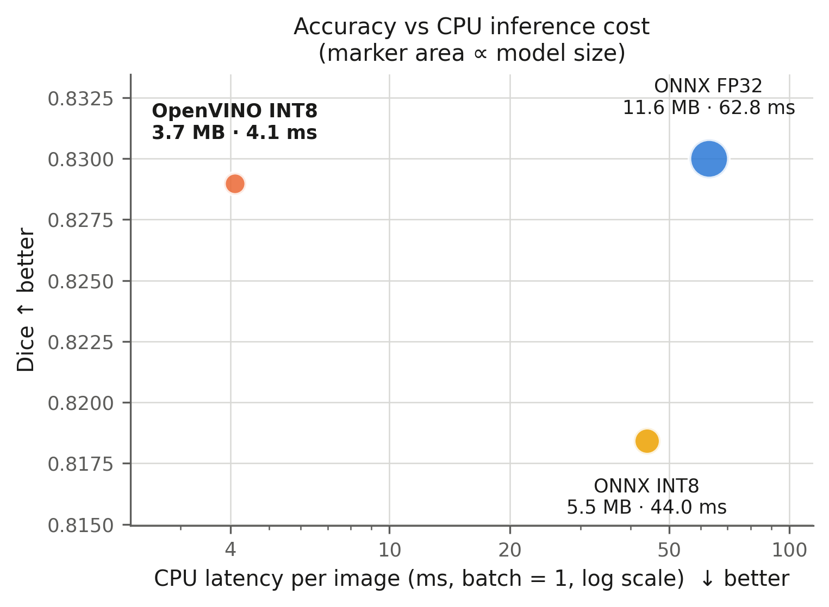
04 실험 및 결과
결과 ⑤ 정확도와 효율의 절충
CPU 지연을 기준으로 본 배포 후보 비교
OpenVINO INT8이 지배적 선택
CPU 지연 62.82 ms → 4.10 ms로 15.3배 빨라지고, 파일 크기는 3.71 MB로 가장 작다. 그러면서 Dice는 0.8290으로 원본(0.8300)과 사실상 같다.
같은 INT8이라도 onnxruntime 정적 PTQ는 44.00 ms에 그쳤다. 검출 헤드를 float으로 남겨야 했기 때문이며, NNCF가 민감 노드를 더 정교하게 선별한다는 점이 차이를 만들었다.
권장 배포 구성
CPU 환경 — OpenVINO INT8 (3.71 MB, 4.10 ms)
GPU 환경 — ONNX FP16 (5.87 MB, 3.13 ms, 무손실)
25

Slide 26
04 실험 및 결과
Phase 2~4 통합 결과
베이스라인에서 최종 배포 모델까지의 누적 변화
모델 | mAP50-95 | Dice | HD95% | BIoU | 파라미터 | GFLOPs | 크기(MB) | CPU(ms)
베이스라인 nano (Phase 2) | 0.6272 | 0.8195 | 9.628 | 0.4358 | 2.84 M | 9.73 | 6.00 | –
+ 경계 정교화 (Phase 3) | 0.6267 | 0.8300 | 8.378 | 0.4414 | 2.85 M | 9.73 | 6.01 | –
+ ONNX FP16 | 0.6194 | 0.8301 | 8.516 | 0.4403 | – | – | 5.87 | –
+ ONNX INT8 | 0.6032 | 0.8184 | 9.395 | 0.4299 | – | – | 5.45 | 44.00
+ OpenVINO INT8 (최종) | 0.6161 | 0.8290 | 8.497 | 0.4379 | – | – | 3.71 | 4.10
경계 지표는 Phase 3에서 개선된 뒤 양자화를 거쳐도 유지된다. 최종 모델은 베이스라인 대비 Dice +0.0095, HD95 −11.7%를 유지하면서 파일 크기는 1/1.6, CPU 지연은 FP32 대비 1/15.3이다.
26

Slide 27
04 실험 및 결과
한계와 향후 과제
확인된 것과 확인되지 않은 것을 구분해 기술한다
확인된 한계
향후 과제
효과 크기는 작다
경계 개선의 대응표본 효과 크기는 dz ≈ 0.14로 작다. 통계적으로는 유의하지만 임상적으로 의미 있는 차이인지는 별도 검증이 필요하다.
교차 데이터셋 일반화는 미확인
3시드 반복 결과 개선도 악화도 유의하지 않았다. '일반화된다'가 아니라 '현재 표본으로는 판정할 수 없다'가 정확한 서술이다.
LODO 설정의 낙관적 편향
LODO에서 검증 집합과 평가 집합이 같은 타깃 도메인이므로, 두 모델 모두 타깃에서 체크포인트를 선택했다. 비교는 공정하나 절대값은 낙관적이다.
실패 유형 분석
정성 비교의 최악 사례처럼 배경 조직을 결절로 포함하는 오검출을 억제하는 후처리 또는 손실 설계.
도메인 적응
장비·주석 스타일 차이를 흡수하는 스타일 정규화나 도메인 적대 학습을 결합해 교차 데이터셋 성능을 다시 검증.
엣지 디바이스 실측
Jetson·라즈베리파이 등 실제 배포 후보 장비에서 지연·전력을 측정. 현재 CPU 지연은 서버 CPU 기준값이다.
27

Slide 28
Conclusion
결론
01
경량 백본에서 출발해도 손해가 없다
nano는 small 대비 파라미터 1/3.5, 연산량 1/3.4임에도 정확도가 근소하게 앞섰다. 갑상선 결절이라는 단일 클래스 과제에서 큰 모델의 추가 용량은 활용되지 않았다.
02
경계 정교화를 추론 비용 없이 얻을 수 있다
학습 전용 경계 분기와 경계 가중 손실로 Dice +0.0104, HD95 −13.0%를 얻으면서 GFLOPs는 9.73으로 동일하다. 세 지표 모두 통계적으로 유의하다.
03
CPU 배포는 실용 범위에 들어왔다
OpenVINO INT8로 3.71 MB · CPU 4.10 ms를 달성했고 정확도 손실은 Dice 0.001 수준이다. GPU 없는 환경에서도 실시간 추론이 가능하다.
04
일반화 주장은 유보한다
교차 데이터셋에서는 개선이 유지되지 않았고, 시드 반복 결과 악화 또한 유의하지 않았다. 단일 실행 결과로 결론을 내리지 않은 점을 성과로 본다.
28

Slide 29
감사합니다
질의응답

